Slide 1
CULTURE; FOOD
British meals and mealtimes
Easter
Project

Slide 2
Easter
Happy Easter!
Vocabulary:
Easter egg hunt – potraga za jajima (tradicija u Engleskoj)
Lamb – jagnje
Basket – korpa
Tulip – lala (cvet)
Daffodil – narcis (cvet)
Chick – pile
Dye – boja za jaja
What do we do for Easter? Explain it in English.

Slide 3
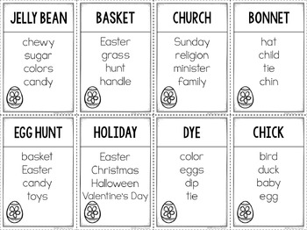
Ukoliko želiš, odigraj sledeću igricu. Smisli što više reči koje te asociraju na datu reč koja je podebljana. Koliko reči ste pronašli za svaki pojam? Uradi isto sa pojmovima – CHOCOLATE, BIRD, FRUIT, NATURE, WATER

Slide 4
British meals and mealtimes
Read the text on page 52 in your books. What is the text about?
Do exercises 1, 3a, 3b and 4. Use this link for listening exercises:
https://elt.oup.com/student/project/level2/unit4/audio?cc=rs&selLanguage=en

Slide 5
British meals and mealtimes
Do you know the meanings of these words:
Bacon – slanina
Cereal – pahuljice / žitarice
School canteen – kantina / menza
Packed lunch – upakovan ručak
Custard – krem / fil
Midday – podne
Supper – večera (dinner)
Meal - obrok
Ukoliko imaš još nepoznatih reči u tekstu, obavezno ih prepiši u svesku i pronađi njihovo značenje.

Slide 6
British meals and mealtimes
Ukoliko niste redovno radili lekcije u radnoj svesci, sada je pravi trenutak da na taj način provežbate do sada obrađene lekcije koje će vam koristiti za projekat. O samom projektu ćete više pročitati u PDF dokumentu na sajtu škole.
Kada ste završili sa lekcijom British meals and mealtimes, možete da pročitate lekciju na strani pored – Food from around the world. Tekst obiluje zanimljivim vokabularom i informacijama o istoriji pojedinih namirnica širom sveta. Neke od nepoznatih reči iz tog teksta ćete pronaći na narednom slajdu.

Slide 7
Food from around the world
Sweetcorn / corn / maize – kukuruz
Avocado – avokado
Pepper – biber
Bar of chocolate – tabla čokolade
Seeds – seme
Spread – raširiti
Produce – proizvoditi
Cheap – jeftino

